Slide 1
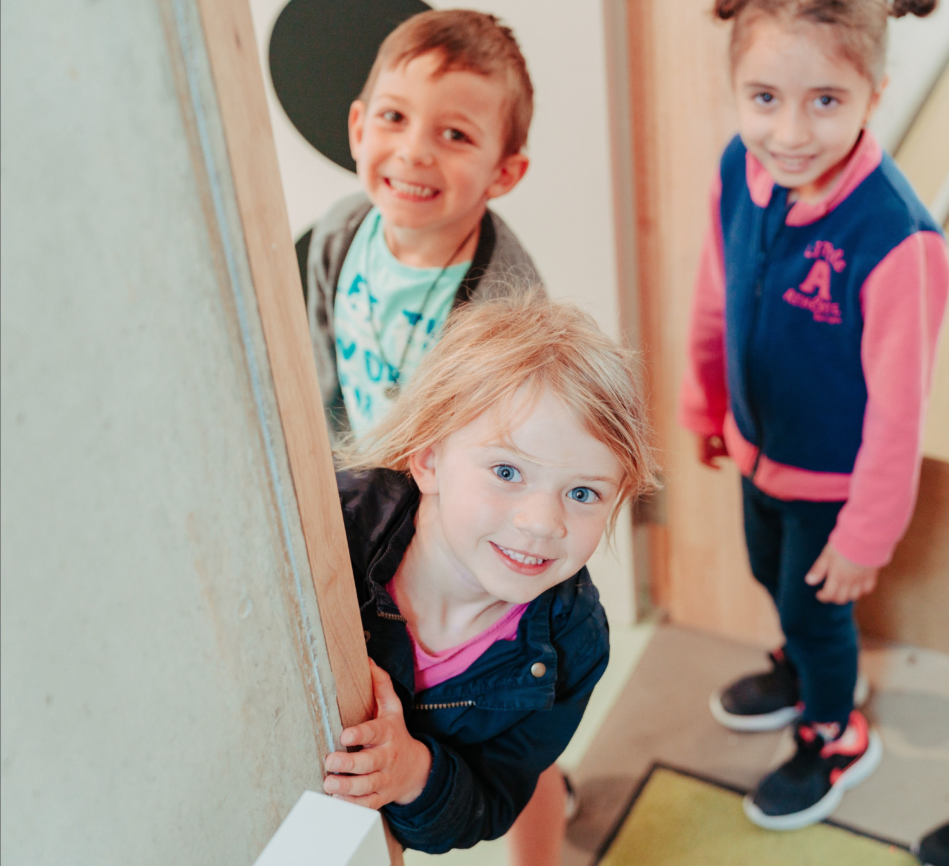
Lerend netwerk ILD
1 april 2025
In samenwerking met de EI&V

Slide 2
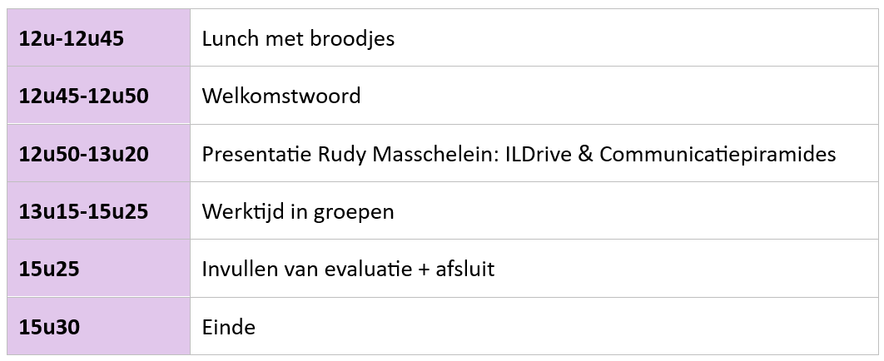

Programma

Slide 3
ILD werking West-Oost-Vlaanderen:
Communicatiepiramides & ILDrive

Slide 4
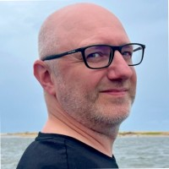
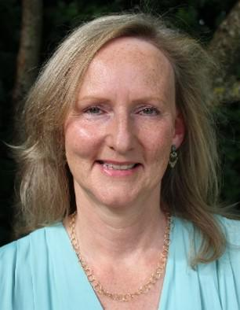

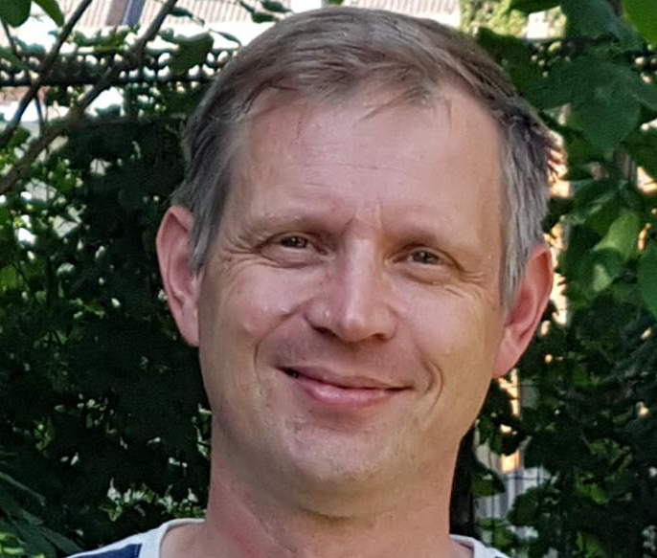
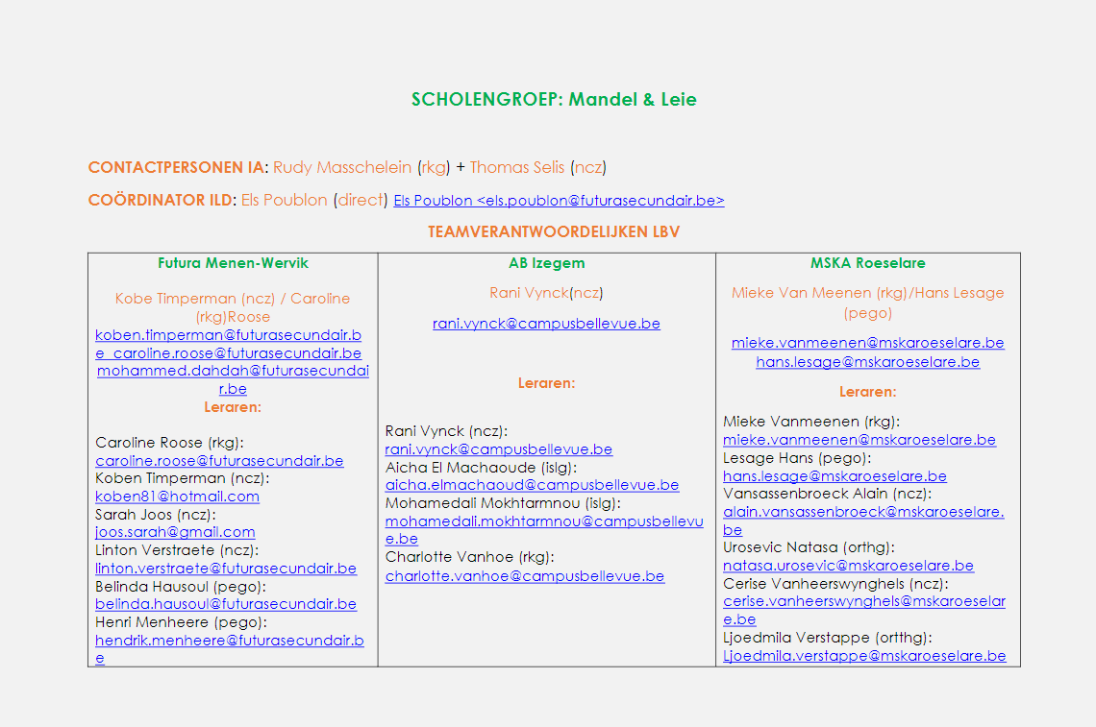

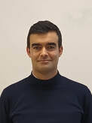
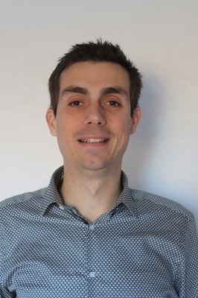
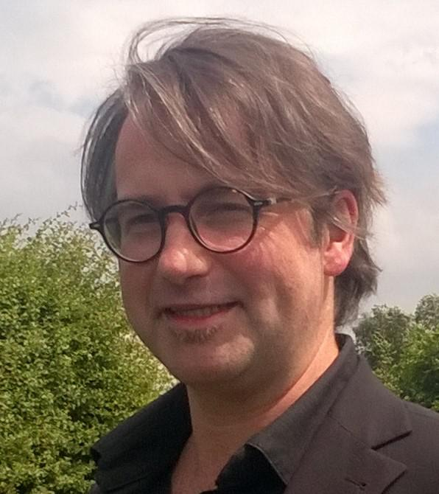
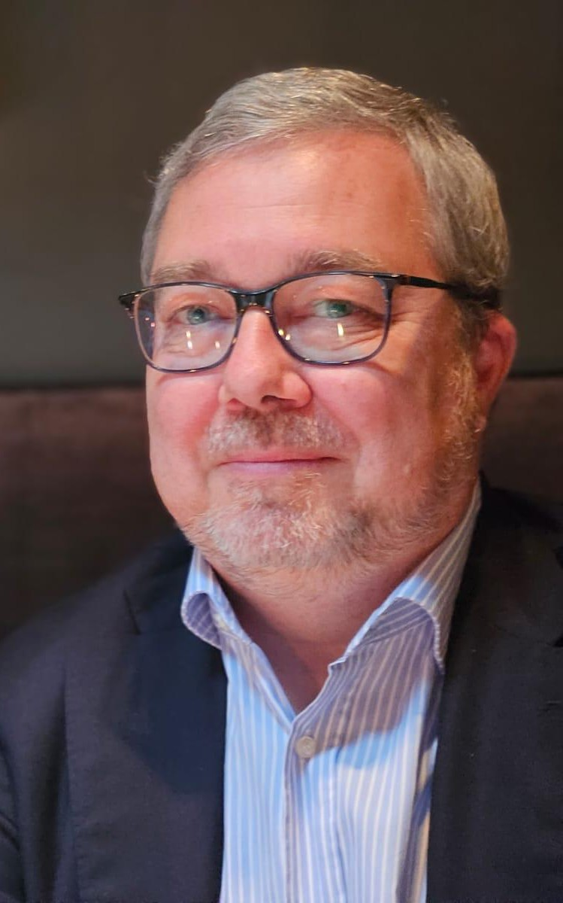
ILD werking West-Oost-Vlaanderen:
Communicatiepiramides & ILDrive

Slide 5
DUBBELE INSTEEK
Verschil ILD-trajecten en ILC-projecten
  ILC = vanuit “vrijwillige” engagement ‘trekkers’ / ILD = leerplangericht.
  ILC = volatiel / ILD = doelgericht.
  ILC = vaak confessioneel verkennend /kennisgericht.
  ILD = levensbeschouwelijke ontwikkeling lln. (cf. dialoogthema’s).
  Evaluatie: ILC = inspectie via iLOK / ILD = (op dit moment) eerder begeleidend (cf. suggestie in fase 3 in lestraject ILDrive).
Klemtoon op ‘binnenperspectief’/eigen perspectief/authentiek perspectief/insiderperspectief / EMIC-approach/eigen traditie/geëngageerd perspectief (>< beschrijvend perspectief)…
Notes:
Traject = dynamisch, afgelegde weg >trans+iacere / project = afgebakend, passiever >pro+iacere

Slide 6
DUBBELE INSTEEK
Verschil ILD-werking en ILC-projecten
Klemtoon op eigen geëngageerd binnenperspectief LBV (>< louter beschrijvend)
  Eigen benadering van LBV’en (>< neutraal standpunt).
  Eigen benadering van LBV’en (= LB groei/ontwikkeling lln staat centraal + veronderstelt ook een talig referentiekader als beginsituatie).
  Eigen didactische vertaalslag (lost in translation + dialoog vanuit, niet over LB’en om veralgemeningen, vooroordelen te vermijden + aandacht voor interne pluraliteit).
  Eigen didactische vertaalslag: Dit impliceert verregaande samenwerkingsverbanden over de levensbeschouwelijke vakken heen (cf. de communicatiepiramides). De didactische vertaling van algemene en specifieke doelen komt dus nooit exclusief de individuele leraar of de individuele levensbeschouwelijke traditie toe. (cf. Binnen werking is daarom alles gedekt door en raadpleegbaar voor door de ≠ LBV’en (de lestrajecten, de verslagen…)
  Nood aan werkdefinitie.

Slide 7
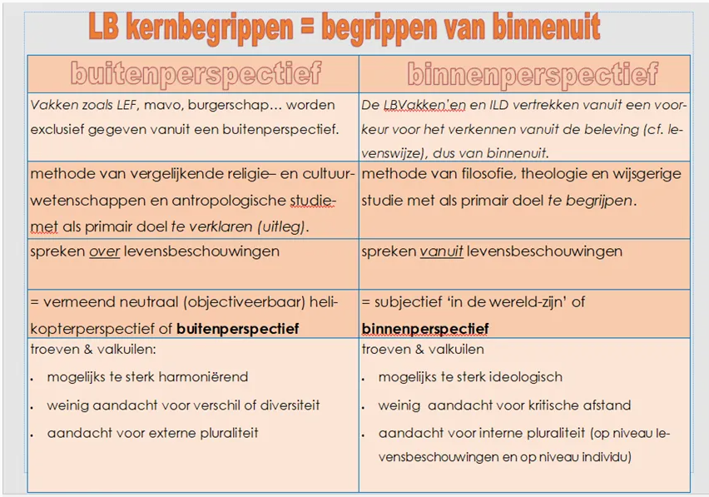
WERKDEFINITIE

Slide 8
DUBBELE INSTEEK→ Dubbel gevolg
Verschil ILD-werking en ILC-projecten
→ Levensbeschouwelijke faciliteren via communicatiepiramides.
Klemtoon op ‘binnenperspectief’
→ Gezamenlijk project via verregaande samenwerkingsverbanden (dialoog) voor lestrajecten op ILDrive.

Slide 9
Gecentraliseerd op ILdrive
Gevolg 1
Communicatiepiramides
8 inspecteurs
72 teamverantw.
12 SG en dito coördinatoren
Notes:
Verslagen in gemaanschappelijk map

Slide 10
Gevolg 1
Communicatiepiramides
(trimestrieel) overleggroepen tussen leraren LBV o.l.v. 2 I.A. (= teamverantwoordelijken) op SG-niveau
Trimestriële overleggroep tussen I.A.’s West-en Oost-Vlaanderen in Gent

Slide 11
Gevolg 1
Communicatiepiramides
(trimestrieel) overleggroepen tussen leraren LBV o.l.v. 2 I.A. (= teamverantwoordelijken) op SG-niveau
Trimestriële overleggroep tussen I.A.’s West-en Oost-Vlaanderen in Gent

Slide 12
DUBBELE INSTEEK→ Dubbel gevolg
Verschil ILD-werking en ILC-projecten
→ Levensbeschouwelijke faciliteren via communicatiepiramides.
Klemtoon op ‘binnenperspectief’
→ Gezamenlijk project via verregaande samenwerkingsverbanden (dialoog) voor lestrajecten op ILDrive.

Slide 13
Gevolg 2
Databank met lestrajecten
Gecentraliseerd op ILdrive

Slide 14
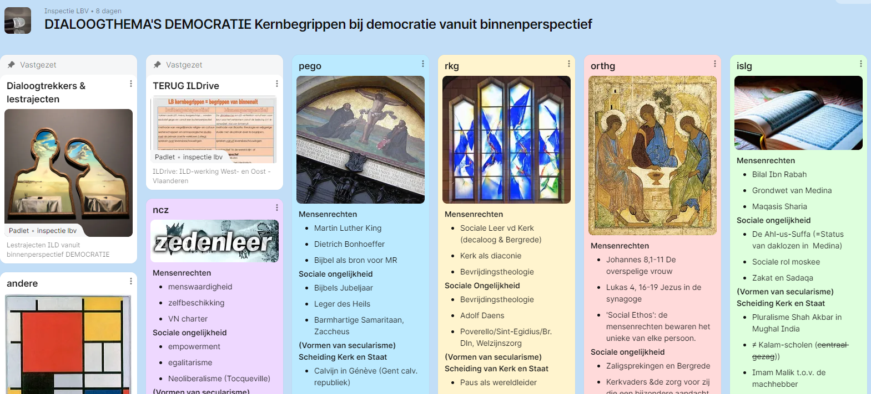
Kernbegrippen

Slide 15
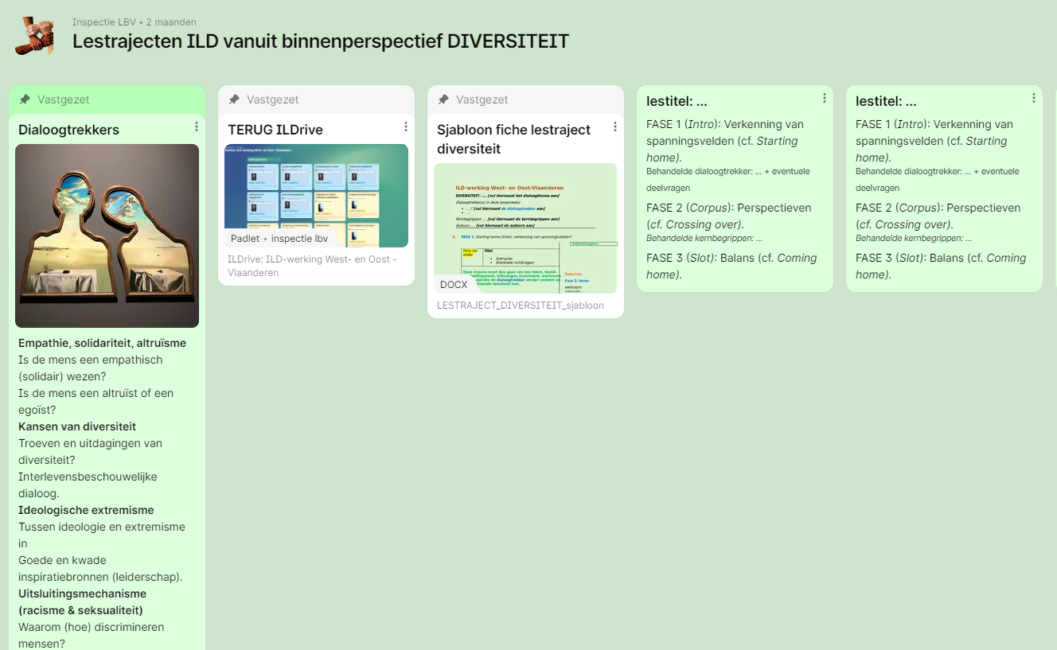
dialoogtrekkers

Slide 16
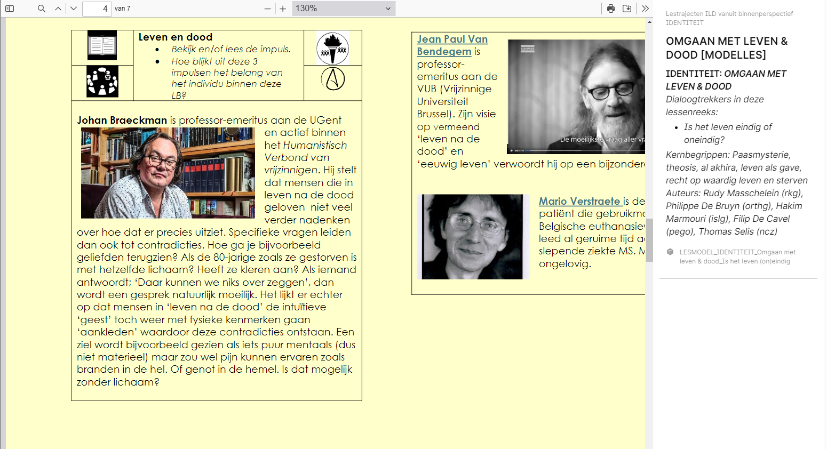
lestrajecten

Slide 17
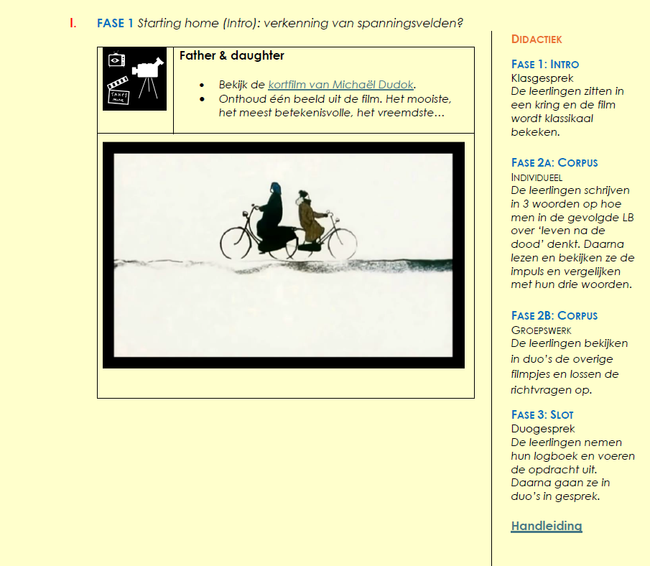
Aan de slag met ILD
Algemene didactiek, telkens in functie van dialoog
  Carrouseldidactiek
  Moderatordidactiek
  Bzl-didactiek
Lestraject-specifieke didactiek
Achtergrondinfo

Slide 18
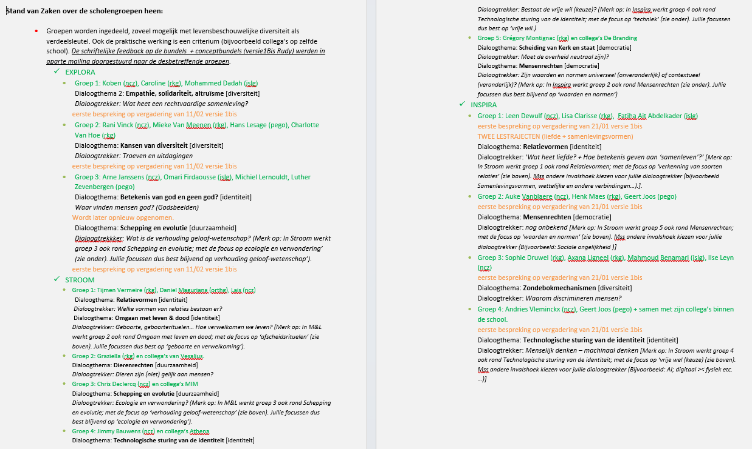
Stand van Zaken
We werken Ildrive uit in drie (mogelijks vier) scholengroepen.
Er zijn momenteel 13 lestrajecten in opbouw (en 15 verdeeld).
Er worden telkens drie fysieke algemene overlegmomenten en tussentijdse digitale werkvergaderingen tussen de algemene overlegmomenten door .
Een overleggroep bevat gemiddeld 12 mensen.
Een deelgroep bevat gemiddeld 3/4 mensen.

Slide 19
Toekomst
Afwerken opgestarte lestrajecten volgens gedeelde sjablonen (‘25-’26).
Opstarten nieuwe lestrajecten en overleggroepen (‘26-’27).
Voorzien in meer uitgebreide didactische vertaling via handleiding bij lestrajecten (‘25-’26 + ‘26-’27).
Toetsing aan het werkveld (‘26-’27).
Omschrijving van grondhouding leerling (gesprek met een open geest); voorlopig 3 suggesties vanuit de overleggroepen (civil-conversation, verbindend communiceren, meer-mindere-model).
Opdracht overleg I.A’s : Strategie omgaan met ILD en visietekst. (‘26-’27).

Slide 20

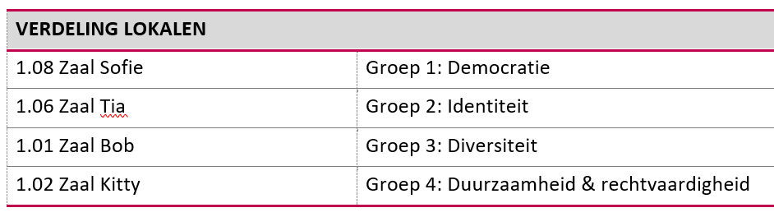
Werktijd
Zelfde groep als vorige sessie
Verder werken aan materiaal (eigen materiaal, materiaal AP Hogeschool, input Rudy Masschelein)
Terugkoppeling in de eigen werkgroep
Overzicht lokalen

Slide 21
Bedankt!

